Slide 1
Умный кредитный кабинет предпринимателя
C
CreditFlow
Путь от потребности бизнеса до денег на счёте — и управляемый кредитный конвейер для банка в одном продукте
Альфа-Хак 2026 · кейс «Умный кредитный кабинет» · команда «Нейрослопики»
Notes:
CreditFlow — кредитный кабинет, где предприниматель видит путь от задачи до денег, а банк управляет этим путём в одном продукте.

Slide 2
Кредит для МСБ — чёрный ящик для обеих сторон
Предприниматель
Банк
6,6 млн
1
Не знает, что выбрать
1
Данные в пяти системах
оборотный, инвестиционный, овердрафт, льготный?
ЕГРЮЛ, ФНС, БКИ, антифрод, АБС
субъектов МСП в реестре (+3,5% за год)
2
Вводит то, что банк знает сам
2
Повторные запросы клиенту
реквизиты, выручку, руководителей
по почте и телефону, контекст теряется
1,313 трлн ₽
3
После отправки — тишина
3
Нет рекомендации системы
кредитов МСП на июль 2026
непонятно, где заявка и что нужно
аналитик собирает картину вручную
14%
4
Получает «нет» без объяснений
4
Нет сквозной воронки
хотя мог бы получить меньшую сумму
заявка → решение → выдача
ключевая ставка — цена ошибки в лимите высока
Notes:
У Марии пекарня, нужна вторая печь. Она не знает, какой продукт брать, заново вводит то, что банк знает по ИНН, после отправки попадает в чёрный ящик и получает «нет» без объяснений — хотя банк мог дать 2 млн вместо 3. Аналитик собирает данные из пяти систем, руководитель не видит воронку.

Slide 3
Три принципа CreditFlow
0
◎
↺
Ноль лишнего ввода
Прозрачность на каждом шаге
Не «нет», а «вот как можно»
ИНН → ЕГРЮЛ, финансы из ФНС, кредитная история из БКИ. Клиент подтверждает, а не заполняет. Черновик сохраняется автоматически.
Этапы конвейера видны в реальном времени. У статуса есть «что происходит» и «что нужно от вас». Решение объяснено факторами.
Если запрос не проходит по денежному потоку, модель сама предлагает меньшую сумму, более долгий срок или льготный продукт.
Одна заявка — один журнал событий для клиента и банка. Каждый переход статуса проверяется конечным автоматом, пишется в аудит и порождает уведомление в той же транзакции.
Notes:
Три принципа: ноль лишнего ввода, прозрачность и не «нет», а «вот как можно». Важнее всего, что клиентский путь и обработка в банке — это один объект и один журнал событий.

Slide 4
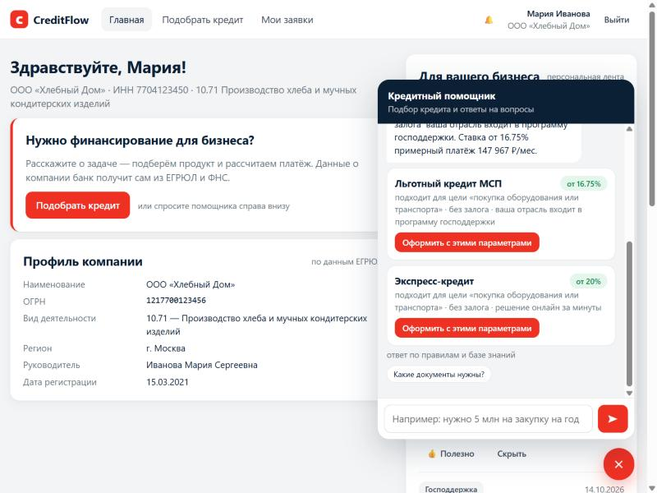
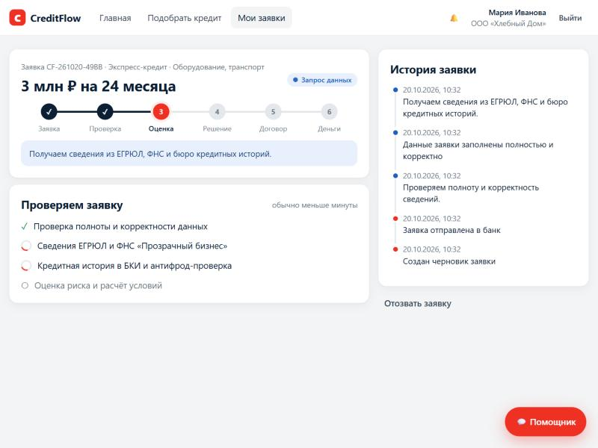
Клиентский путь: от задачи до денег за минуты
1
2
3
4
5
6
Подбор
Заявка
Проверка
Решение
Договор
Деньги
анкета или текст «нужно 3 млн на печь»
ЕГРЮЛ и ФНС подставлены, автосохранение
полнота, ЕГРЮЛ, ФНС, БКИ, антифрод
одобрение, встречное предложение, отказ с причинами
подпись кодом из уведомлений
зачисление и график платежей
Что видит клиент
Этап и подсказку «что дальше»
Таймлайн всех событий
Уведомления только в кабинете
Запрос банка с чек-листом прямо в заявке
Notes:
Демо: ассистент разбирает задачу из текста, мастер подставляет данные ЕГРЮЛ и ФНС, после отправки этапы идут в реальном времени — это настоящий асинхронный конвейер.

Slide 5
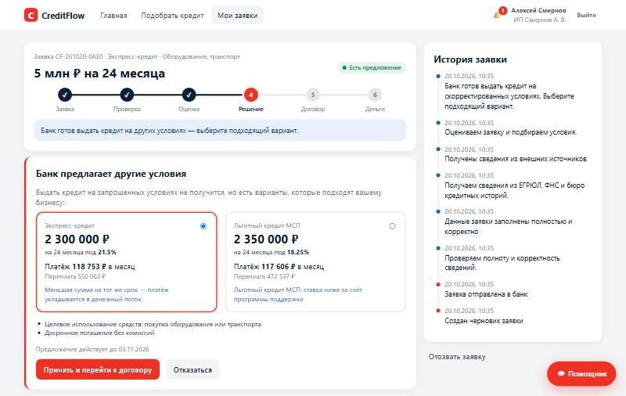
Встречное предложение вместо отказа
ИП Смирнов просил 5 млн
Денежного потока хватает на платёж до 119 тыс. ₽ в месяц, а 5 млн на 24 месяца — это 259 тыс. Отказ потерял бы клиента.
2,3 млн под 21,5%
меньшая сумма на тот же срок
2,35 млн под 18,25%
льготный кредит МСП: отрасль приоритетная
Причины и советы
что повлияло на решение — без внутренних баллов
Notes:
Модель сама считает альтернативы: меньшую сумму, более долгий срок или продукт с меньшей ставкой. Клиент выбирает и сразу идёт к договору.

Slide 6
Скоринг ≠ решение: три слоя модели
1. Политика
2. Балльная карта
3. Кредитная логика
7 стоп-факторов и 7 триггеров ручного рассмотрения
Риск заёмщика: A–E и PD
Ставка, лимит, исход
ликвидация, дисквалификация, просрочка > 90 дн, недоимка > 500 тыс.; отметки ФНС, сбой источника, сумма > 10 млн
10 факторов: срок, рентабельность, нагрузка, БКИ, просрочки, налоги, отношения с банком, отрасль, обеспечение. Не зависит от суммы
ключевая + маржа + риск; лимит по DSCR ≥ 1,3; альтернативы: меньше сумма / дольше срок / другой продукт
Клиент | Рейтинг | Ключевое | Исход
ООО «Хлебный Дом» | A · 695 | 5 лет, маржа 19%, клиент банка | Автоодобрение 3 млн, 19,5%
ИП Смирнов | B · 560 | просрочка 12 дн, поток мал для 5 млн | Встречное: 2,3 млн / льготный 2,35 млн
ООО «СтройМонтаж Плюс» | D · 480 | просрочка 45 дн, массовый адрес | Запрос отчётности → специалист
ООО «Ромашка Трейд» | — | дисквалификация, недоимка 1,2 млн | Отказ с причинами и советами
Notes:
Как в кейсе: скоринг даёт уровень риска, а кредитная логика определяет решение. Одна и та же компания получает одинаковый рейтинг при любой сумме, а сумма влияет через DSCR. Модель версионируется, признаки сохраняются в заявке.

Slide 7
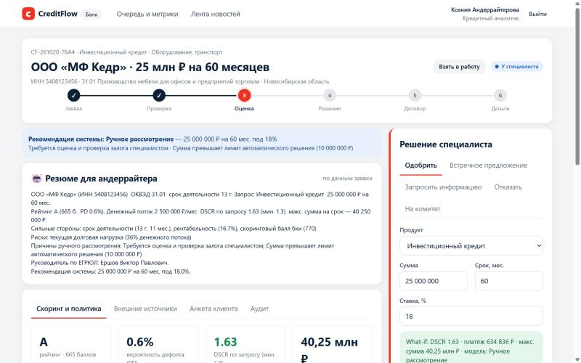
Рабочее место аналитика: решение за минуты
✓
Все источники на одной странице
ЕГРЮЛ, ФНС, БКИ, антифрод, счета, документы
✓
Рекомендация системы и ИИ-резюме
балльная карта, DSCR, триггеры
✓
What-if
пересчёт модели при другой сумме и сроке
✓
Четыре глаза
> 15 млн ₽ согласует риск-менеджер
✓
Метрики конвейера
доля автоматических решений, время, воронка
Notes:
Сложная заявка у аналитика: все источники, балльная карта, DSCR, триггеры, ИИ-резюме. Меняю сумму — what-if сразу пересчитывает. Для сумм больше 15 млн — принцип четырёх глаз.

Slide 8
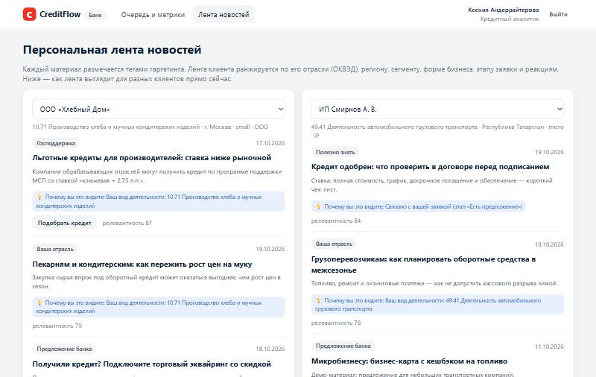
Персональная лента: у каждой новости есть причина
Лента ранжируется по
отрасли (ОКВЭД), региону, сегменту, форме бизнеса
этапу заявки: «что проверить в договоре», «как ускорить рассмотрение»
реакциям: «полезно» поднимает рубрику, «скрыть» убирает
Пекарня в Москве видит льготы для производителей и цены на муку. ИП-перевозчик из Казани — сезонность перевозок и поручительства Татарстана. Администратор публикует материал с таргетингом и сразу видит его в предпросмотре.
Notes:
Как меняется лента под клиента: слева пекарня, справа перевозчик. Публикую материал для пекарен — он появляется только слева, с объяснением «ваш вид деятельности».

Slide 9
Архитектура, готовая к банковской среде
React SPA
nginx
api × N
docker compose up
кабинет клиента и АРМ банка
статика, /api proxy
FastAPI · JWT/RBAC · автомат статусов
PostgreSQL 16
заявки · события (аудит) · outbox-очередь
worker × N
этапы конвейера · модель решения
Внешние системы (моки)
Ollama · Qwen2.5
ЕГРЮЛ · ФНС · БКИ · антифрод · АБС
опционально, open weights
Надёжность
Безопасность
Сопровождение
транзакционный outbox, SKIP LOCKED, ретраи, мягкая деградация
RBAC, «четыре глаза», аудит, bcrypt, данные по ролям
Alembic, lock-файлы с хэшами, JSON-логи, /metrics, health
Notes:
Конечный автомат статусов, транзакционный outbox в PostgreSQL, горизонтально масштабируемые воркеры, мягкая деградация при сбоях источников, аудит каждого действия. Всё поднимается одной командой. Если БКИ падает, заявка уходит специалисту и не теряется — покажу через chaos-эндпоинт.

Slide 10
ИИ только там, где он полезен
Разбор потребности
Ограничения по кейсу и здравому смыслу
1
«Нужно 3,5 млн на печь на 2 года» → цель, сумма, срок → подбор продукта
Клиенту не нужно знать банковские термины
Только open weights: Qwen2.5-1.5B (Apache-2.0), локально через Ollama
ИИ не принимает кредитных решений
Без LLM всё работает: детерминированный fallback
Объяснение простым языком
2
Статус, условия и следующий шаг по данным заявки (RAG по базе знаний)
Меньше обращений «где моя заявка»
Резюме для андеррайтера
3
Сильные стороны, риски, причины ручного рассмотрения, рекомендация
Быстрее разбор нестандартных заявок
Плюс автоматика без ИИ: распознавание выписки CSV подтверждает выручку и снимает ручную проверку
Notes:
ИИ — только там, где он создаёт ценность: разбор текста, объяснение, резюме для аналитика. Только модели с открытыми весами, локально, и у каждого сценария есть детерминированный fallback. Кредитных решений ИИ не принимает.

Slide 11
Что готово и проверяется одной командой
16
5
4
статусов заявки в конечном автомате
кредитных продуктов, включая льготный
роли: клиент, аналитик, риск, админ
5
24
41
смоделированных внешних систем
автотеста + e2e-скрипт на стенде
эндпоинт в OpenAPI + Postman
docker compose up --build · демо без установки: vv00nder.github.io/Alfa-hack-2026 · документация в /docs
Notes:
Работающий сквозной прототип: 5 продуктов, 16 статусов, 4 роли, 5 смоделированных внешних систем, 24 автотеста и e2e-скрипт, OpenAPI и Postman. Запуск одной командой.

Slide 12
Эффект и развитие
Целевые метрики пилота
Дорожная карта
1
1–2 мес
Пилот на реальных интеграциях через шину, SSO банка, S3 для документов
≥ 60%
< 2 мин
автоматических решений до 10 млн
до автоматического решения (p50)
2
3–4 мес
Модель на исторических данных: логрегрессия на WoE, Gini/KS, champion/challenger
3
5–6 мес
Транзакционные признаки по счёту, предодобренные лимиты, BPMN-движок
≥ 40%
< 15%
встречных предложений принимается
заявок с повторным запросом
4
далее
Kubernetes + HPA воркеров, Kafka-события для смежных доменов, мультиканальные уведомления
Notes:
Для клиента — заявка за 5 минут без повторного ввода и альтернатива вместо отказа. Для банка — автоматические решения по типовым заявкам, а аналитик занят только сложными. Дальше: модель на исторических данных, транзакционные признаки, BPMN и корпоративная шина. Архитектура для этого готова.

Slide 13
Кредит как понятный процесс для обеих сторон
Спасибо! Демо без установки: vv00nder.github.io/Alfa-hack-2026
Код и документация: github.com/VV00nder/Alfa-hack-2026
Демо-входы: bakery@demo.ru · smirnov@demo.ru · stroy@demo.ru · romashka@demo.ru (Demo123!) · analyst@bank.ru (Analyst123!) · risk@bank.ru (Risk123!) · admin@bank.ru (Admin123!)
Notes:
CreditFlow превращает кредит из лотереи в понятный процесс для обеих сторон. Спасибо!

